Slide 1
La importancia de la evaluación
Dra. Ana María Borzone
Lic. Rocío Navarro

Slide 2
¿Por qué es importante realizar un diagnóstico?
Nos permite reconocer el punto de partida de cada uno de los alumnos y alumnas y de los grupos más amplios en general.
Saber desde dónde comenzamos nos permite implementar las intervenciones adecuadas en cada grupo y con cada niño o niña.

Slide 3
¿Qué se evalúa?
Lectura Lectura de palabras, frases, textos. Reconocimiento de palabras.
Comprensión Recuperar información textual. Realizar relaciones entre la información (temporal, causal, inferencias)
Producción Realizar escritura de palabras y un texto coherente, cohesivo y respetando las estructuras propias del género solicitado.

Slide 4
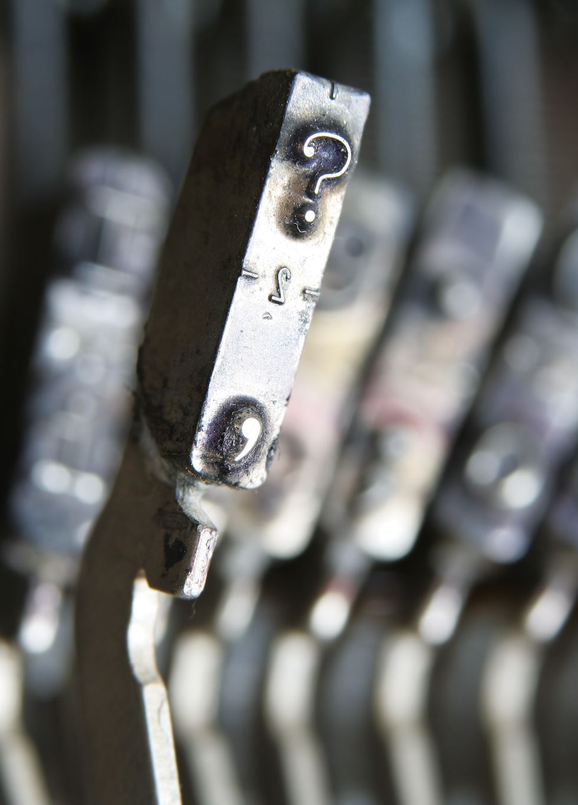
Escritura
Dictado de oraciones.
¿Qué evaluamos?
Trazado: tipo de letra, legibilidad, separación entre palabras.
Conciencia fonológica: omisión de letras
Correspondencias: omisión-sustitución de letras.
Ortografía.
Cantidad de palabras escritas.

Slide 5
Escritura de oraciones. ¿Cómo evaluamos?
 | 0 | 1 | 2 | 3
La rana toma agua.
El perro come pan.
El gusano y la abeja están en la rama.
El chancho corre a la gallina.
El conejo salta por la ventana.
La paloma toca la moneda con el pico.
Criterios de evaluación: 0=no escribió ninguna letra 1=omitió dos letras o más 2=omitió una letra 3=no omitió ninguna letra, 4 ortografía correcta

Slide 6
Escritura de oraciones. ¿Cómo evaluamos?
 | 1 | 2 | 3 | 4
La rana toma agua.
El perro come pan.
El gusano y la abeja están en la rama.
El chancho corre a la gallina.
El conejo salta por la ventana.
La paloma toca la moneda con el pico.
Criterios de evaluación: 1=cantidad de palabras 2=cantidad de faltas de ortografía 3=imprenta 4 cursiva

Slide 7

Lectura
Se evalúa la lectura de palabras, oraciones y, si tienen un buen desempeño, de un texto breve.
Se identifica si el alumno reconoce las palabras (habilidades inferiores automatizadas) y si decodifica en forma rápida y precisa.
Si responde en forma adecuada a las preguntas literales y también inferenciales.
¿Por qué nos sirven estos datos?
Durante el segundo ciclo de la escuela primaria, el vínculo con los textos y las habilidades lectoras que se requieren son COMPLEJAS y necesitamos realizar las intervenciones adecuadas en función del desarrollo de los alumnos.

Slide 8
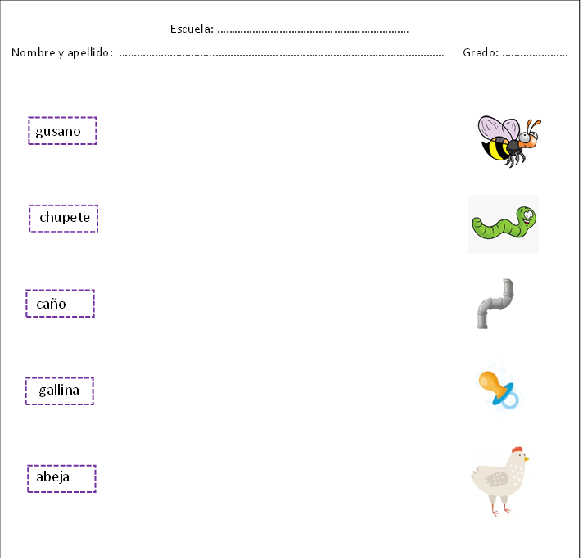

Slide 9
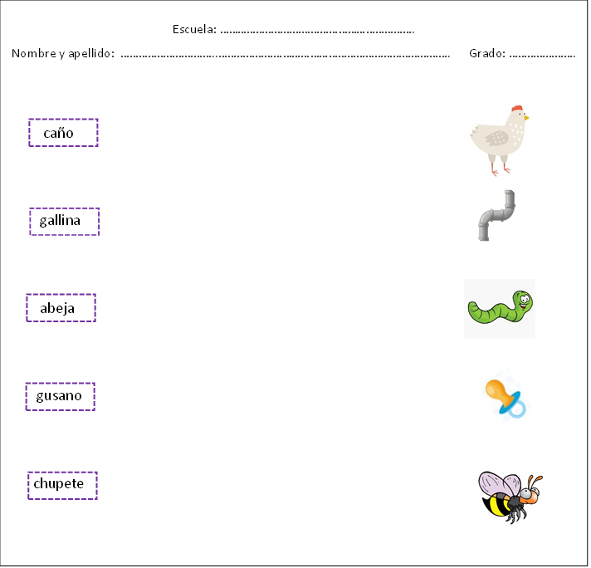

Slide 10
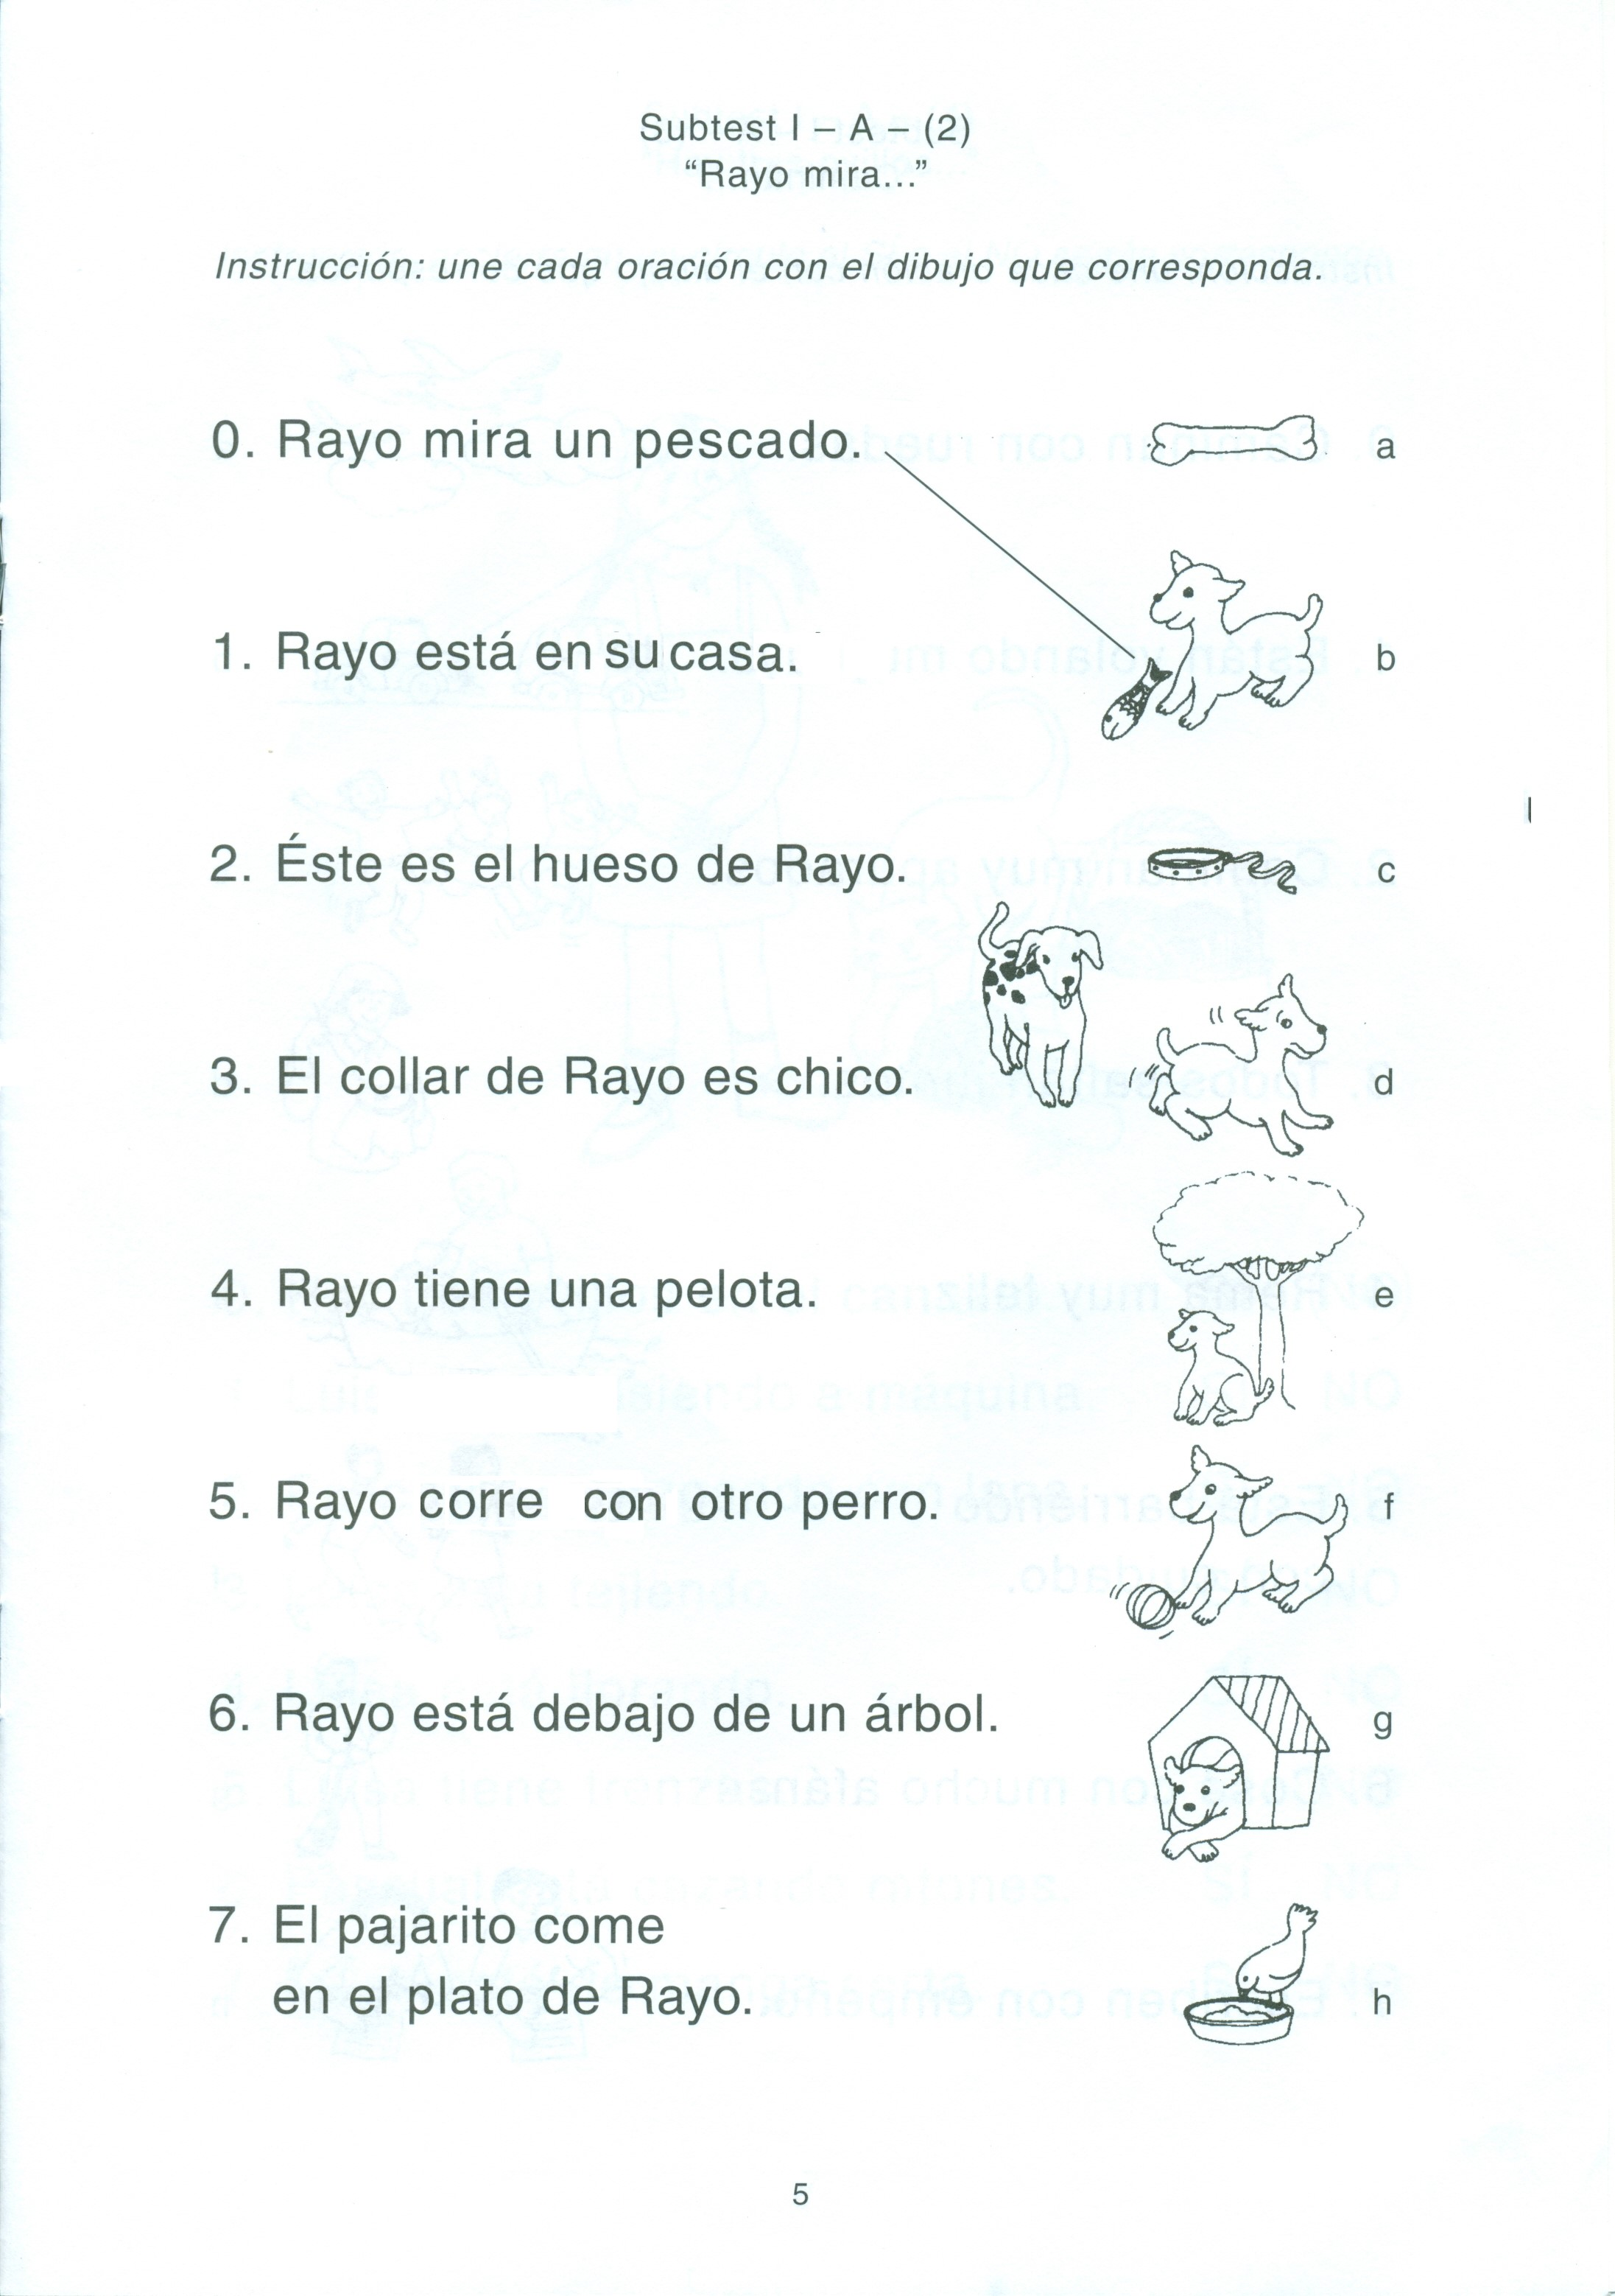

Slide 11

Comprensión
Realización de preguntas que recuperan información literal del texto.
Realización de preguntas y consignas que requieran operaciones inferenciales que puedan realizarse a partir de la lectura del texto.

Slide 12
Evaluación de comprensión
Lectura de texto
Juana tiene una mascota que se llama Pupi. Es un gato chiquitito y de color gris. Le encanta tomar leche y jugar con papel. En invierno duerme acostado cerca de la estufa.

Slide 13
¿Cómo evaluar?
¿Cómo se llama la mascota de Juana?
Se llama Pepa Se llama Papi Se llama Pupi
Pasos para tomar la prueba de comprensión.
El docente escribe en el pizarrón Juana tiene una mascota que se llama Pupi. Y la pregunta
¿Cómo se llama la mascota de Juana?
Debajo escribe las opciones y antes de cada una, dibuja un cuadradito.

Slide 14
¿Cómo presentar la consigna?
El docente les explica a los chicos que van a tener que leer un texto y luego responder unas preguntas, marcando con una x la respuesta correcta. Elige a algún niño para pasar a leer la oración, la pregunta y las opciones. Le pregunta ¿Cuál es la respuesta correcta? Y le enseña cómo hay que marcarla (con una x en el cuadradito). Luego cambia el orden de las opciones y pasa otro niño a hacer todos los pasos. Después vuelve a cambiar el orden de las opciones y pasa un tercer niño a mostrar cómo se hace.

Slide 15
¿Cómo presentar la consigna?
A continuación, les reparte las pruebas (cuidando de dar tema 1 y tema 2) y, mientras reparte, va reiterando que hay que leer todo el texto, leer las preguntas y marcar con una cruz la correcta.
Si se observa que un niño no respondió bien las respuestas de la primera parte del texto, se puede retirar la prueba.

Slide 16
La evaluación
1) ¿Qué animal tiene Juana?
Tiene un perro. Tiene un gato. Tiene un conejo.
2) ¿Cómo es Pupi? Gris grande gordo
Pupi es gris. Pupi es grande. Pupi es gordo.
3) ¿Con qué juega Pupi?
Juega con una pelota. Juega con perros. Juega con papel.
4) ¿Por qué se acuesta el gato cerca de la estufa?
Porque tiene frío. Porque está enfermo. Porque tiene hambre.

Slide 17
La evaluación
Un día Juana lo encontró enfermo y lo llevó al veterinario. Él le dio unos remedios y le dijo que pronto estaría bien. A los dos días, Juana vio al gato corriendo por el jardín y se puso contenta.
5) ¿Qué le pasó un día a Pupi?
Se enfermó. Se escapó. Se asustó.
6) ¿Qué le dio el veterinario a Pupi?
Le dio regalos. Le dio remedios. Le dio caramelos.
7) ¿Qué hizo el gato a los 2 días?
Comió pasto del jardín. Corrió por la casa. Corrió por el jardín.
8) ¿Por qué se puso contenta Juana?
Porque el gato se curó. Porque el gato comió. Porque el gato se perdió.

Slide 18
La evaluación
Evaluar lectura de palabras, de oraciones y de textos, 0 si unió o marcó la respuesta incorrecta y 1 si lo hizo con la correcta.

